Slide 1
UNIVERSIDAD DE LAS FUERZAS ARMADAS “ESPE”
DEPARTAMENTO DE CIENCIAS HUMANAS Y SOCIALES
CARRERA DE EDUCACIÓN INFANTIL
TEMA:
Análisis de la convivencia escolar en los centros de desarrollo infantil “Genios del Futuro”, “Carlos Emilio” y la Unidad Educativa “William Blake” del Cantón Mejía ciudad de Machachi.
AUTORA:
Alba Margoth Gutiérrez Changoluisa
DIRECTORA COODIRECTOR
MsC. Mónica Escobar Dr. Galo Albuja
DIRECTORA DE LA CARRERA
MSc. Mónica Solís
Sangolqui, Mayo 2015

Slide 2
Planteamiento del problema
Espacios para convivir
“Genios del Futuro”, “Carlos Emilio” y “William Blake”
Directora, Docentes, niños, padres de familia
Integrantes
Convivencia Escolar
Causa de investigación
Egoísmo
Conocer y analizar sus características
Dificultades
Enojo
Agresiones
Niños
Antipatía
Desacuerdos

Slide 3
FORMULACIÓN DEL PROBLEMA
¿Existen problemas de convivencia escolar en los Centros de Desarrollo Infantil “Genios del Futuro”, “Carlos Emilio” y la Unidad Educativa “William Blake”?

Slide 4
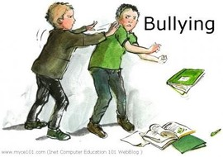
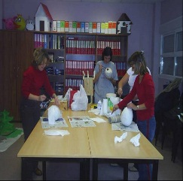
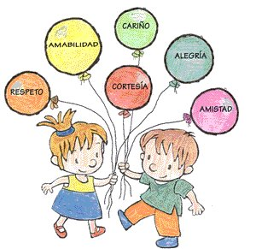
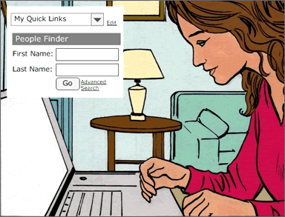
OBJETIVOS
Determinar los problemas de convivencia existentes en la comunidad educativa.
Determinar la participación de la comunidad educativa en la elaboración del código de convivencia.
Establecer que valores se practica en la institución.
Realizar un Informe técnico de la investigación.
Analizar la convivencia escolar en los Centros de Desarrollo Infantil “Genios del Futuro”, “Carlos Emilio” y la Unidad Educativa “William Blake”

Slide 5
JUSTIFICACIÓN
EDUCACIÓN INICIAL
Reflexión
Convivencia Escolar
Aprendizaje correcto
Beneficios
Formar ambiente agradable y armonioso
Autónomas y con valores
Compromiso, responsabilidad
Educación con armonía, confianza, respeto,
Sin antipatías
Vivir en sociedad
Sin conflictos

Slide 6
CONVIVENCIA ESCOLAR
Mineduc Chile (2011) Nicolás Eyzaguirre
Potencialidad que tienen las personas
Respeto mutuo y solidaridad recíproca
Se genera de la interrelación entre los integrantes
No solo depende de las relaciones, sino de como son estas relaciones
Constituye una construcción colectiva
Resultados de aprendizaje
CONVIVENCIA ESCOLAR
Calidad de vida de los integrantes
Incide
Mejoramiento de la educación

Slide 7
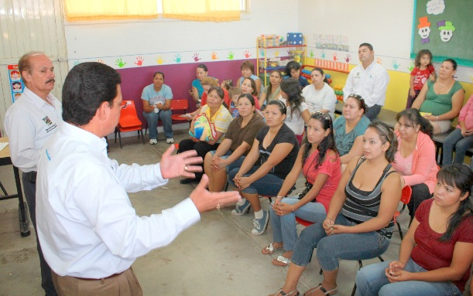
COMUNIDAD EDUCATIVA
Autoridades
Docentes
Estudiantes
Madres , padres o representantes legales

Slide 8
PARTICIPACIÓN DE LA COMUNIDAD EDUCATIVA
Cada integrante valioso a pesar de sus diferencias
Todos convocados a participar y comprometerse
Ley General de Educación en el Artículo 347 Comunidad Educativa
Participa
Organización, gobierno, funcionamiento, toma de decisiones, planificación, gestión y rendición de cuentas en los asuntos inherentes al ámbito educativo

Slide 9
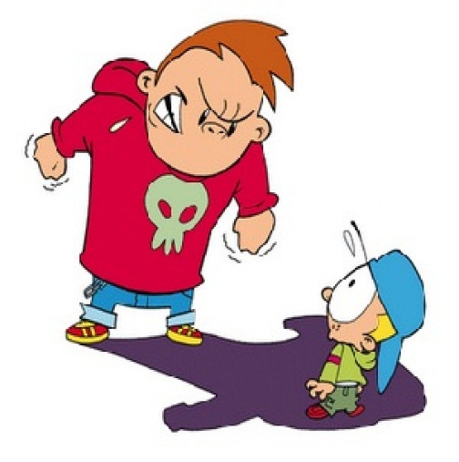
SITUACIONES QUE DIFICULTAN LA CONVIVENCIA ESCOLAR
Equipo docente incide en las buenas relaciones
Calvo (2003)
Señala tres tipos de problemas
Papel importante
Construir
Conductas de rechazo al aprendizaje
Conductas disruptivas
Conductas agresivas
Ambiente armónico, solidario y de respeto.

Slide 10
NORMAS DE CONVIVENCIA
Regla que se debe respetar
Ajustar conductas inapropiadas
Obligatorias para la comunidad educativa
Favorece a la convivencia
Los derechos de una persona finalizan donde empieza las del otro

Slide 11
CÓDIGO DE CONVIVENCIA
Elaborado por la comunidad educativa
Resultado de la construcción participativa de la comunidad educativa
garantiza ambientes para el aprendizaje y facilita la convivencia armónica

Slide 12
RELACIONES INTERPERSONALES
Interacciones a lo largo de su vida siendo la mas importante en la etapa escolar
Interacciones mutuas entre dos o mas personas
Papel esencial en el desarrollo
Permite conseguir refuerzos sociales para la correcta adaptación
También provoca rechazo o aislamiento
En ocasiones crea conflictos
Debido a las diferentes formas de pensar y actuar

Slide 13
VALORES
Ley de educación general de educación
Principios y criterios que determinas actitudes
La educación debe basarse en la educación y practica de valores
Los valores son la base para lograr una convivencia sana y armoniosa.
Resuelve situaciones conflictivas
Fomenta conductas de respeto
Favorece el dialogo

Slide 14
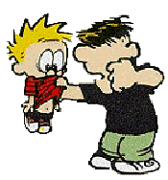
VARIABLES:
PROBLEMAS DE CONVIVENCIA ESCOLAR

Slide 15
METODOLÓGIA
MODALIDAD
De campo
Bibliográfica
TIPO
Descriptiva
Inductivo
Analítico- sintético
Método exploratorio
METODO
TÉCNICAS E INSTRUMENTOS
INTRUMENTOS
TÉCNICAS
Observación de campo
Bibliográfica
Ficha de observación
Encuesta
Convivenia (Conductas)
Niños- niñas
Directora, docentes, padres de familia

Slide 16
POBLACIÓN Y MUESTRA
Se tomó en cuenta a las directoras y docentes en su número total, en cuanto a los estudiantes y padres de familia se estratifico la muestra y se realizó con los niños/as de 4 a 5 años paralelos “A”, los cuales son (20 niños/as del CDI Genios del Futuro), (8 niños/as del CDI Carlos Emilio), y (14 niños/as de la U.E. William Blake), con sus respectivos representantes.
CDI | Población
 | Niños/as | Padres de familia | Maestras | Directora
“Genios del Futuro” | 161 | 161 | 11 | 1
“Carlos Emilio” | 20 | 20 | 2 | 1
“William Blake” | 64 | 64 | 4 | 1

Slide 17
RESULTADOS DE LA ENCUESTA APLICADA A DIRECTORAS
El centro infantil a presentado conflictos de convivencia.

Slide 18
Como son las relaciones y la comunicación en el centro infantil.

Slide 19
¿En qué aspectos participan los padres y madres?

Slide 20
¿En la elaboración del código de convivencia institucional participo la comunidad educativa?

Slide 21
RESULTADOS DE LA ENCUESTA APLICADA A DOCENTES
Considera que la convivencia en el centro infantil es:
Muy buena
Buena
Mala
Muy mala

Slide 22
Como considera que son las relaciones y la comunicación:
Muy malas
Malas
Buenas
Muy buenas

Slide 23
Con qué frecuencia ocurren con los niños estas situaciones en sus clases.
No cumplir con las normas de comportamiento en su clase
Presenta conductas disruptivas
Manifiesta rechazo hacia el aprendizaje
Agresiones físicas

Slide 24
¿Cómo docente practica valores para desarrollar en los niños?
Señale los valores que frecuentemente practica como docente hacia los estudiantes

Slide 25
RESULTADOS DE LA ENCUESTA APLICADA A REPRESENTANTES
Cómo considera su relación con:
La directora
Los profesores en general
Con la maestra de su hijo/a de este año
Con los demás padres de familia
Con su representado
Con su esposo/a

Slide 26
¿Usted participo en la elaboración del código de convivencia institucional?

Slide 27
¿En qué aspectos participa en el centro?

Slide 28
¿Conoce usted el código de convivencia institucional?

Slide 29
¿Qué fenómenos de malas relaciones, conflictos o violencia ha observado en centro infantil?

Slide 30
RESULTADOS DE LA GUIA DE OBSERVACIÓN APLICADA A LOS NIÑOS/AS
Presenta rechazo hacia el aprendizaje
Cumple las consignas dadas por su maestra.
Cumple con sus tareas
Mantiene el orden cuando están con profesoras de horas especiales
Se relaciona con los demás niños/as
Respeta las cosas de sus compañeros.
Trabaja ordenadamente en las horas especiales.
Agrede a sus compañeros.
Presenta conductas disruptivas

Slide 31
CONCLUSIONES
En las tres instituciones educativas, presentan comportamientos inadecuados los cuales son: conductas de rechazo al aprendizaje, conductas disruptivas y conductas agresivas, por parte de los niños y niñas
En el interior de los centros educativos se goza de un ambiente favorable y apto para el desarrollo de las actividades académicas.
Las tres instituciones educativas investigadas, si cuentan con un código de convivencia institucional, como requerimiento del acuerdo ministerial N° 0332-13, que manifiesta, debe ser elaborado y socializado con toda la comunidad.
El resultado obtenido por parte de los padres de familia, un gran porcentaje desconoce del contenido del código de convivencia vigente en las instituciones.
Las directoras de las instituciones coinciden en manifestar que, promueven la participación de padres y madres de familia en formación de sus hijos.

Slide 32
CONCLUSIONES
Los padres de familia participan en actividades extracurriculares y no en las actividades manifiesta la Ley de Educación General.
En las instituciones investigadas, como parte de la aplicación del código de convivencia, los niños son formados en el marco de la aplicación de los valores éticos y morales.
El comportamiento de las y los educadores de los centros coinciden en que se desarrolla sobre la base de honestidad, respeto, colaboración, amistad, cooperación, alineados a los preceptos que contempla el código de convivencia.
En el CDI Carlos Emilio, de los resultados se concluye que es ínfima la actuación de los actores educativos enmarcados en los postulados (colaboración y cooperación), que reza en el código de convivencia vigente en la institución.

Slide 33
RECOMENDACIONES
Los centros educativos investigados socialicen el código de convivencia con los padres y madres de familia a fin de que entiendan el rol que ellos tienen frente a sus hijos.
Que la comunidad de los centros educativos se actualicen sobre todas actividades en lo que deben participar como integrante de una institución, las cuales están establecidos en la Ley de Educación General artículo 12.
Organizar actividades considerando la edad de los niño/as a fin de que interpreten y se apropien del contenido del código de convivencia de la institución.
Organizar actividades para padres de familia a fin de que conozcan sobre el contenido del código de convivencia y apoyen a la aplicación del mismo.
Se incorporen mejoras al código de convivencia vigente considerando los cambios actitudinales propias de la época en que vivimos.

Slide 34
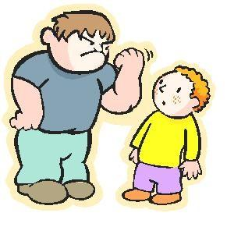
INFORME TÉCNICO
Relaciones y comunicación
Comportamientos inadecuados por parte de los niños
Código de convivencia
Valores

Slide 35
ACUERDOS
Las docentes y directoras de las instituciones aceptan que si existen agresividad entre los estudiantes los cuales provocan reclamos por parte de los padres.
Las directoras admiten que el código de convivencia fue elaborado por docentes que actualmente ya no se encuentran en la institución.
Las docentes y directoras declaran que en las instituciones se mantiene un ambiente de respeto y armonía entre sus integrantes.
Las directoras admiten que si es importante realizar una evaluación a las docentes por parte de los padres de familia, siempre y cuando la evaluación no sea anónima.
Las directoras y docentes de cada institución aceptan que es importante socializar el código de convivencia con los nuevos padres de familia que integran a sus hijos a la institución.

Slide 36
COMPROMISOS
Las directoras y las maestras realizaran reuniones para restaurar el código de convivencia institucional.
Escogerán un representante de cada integrante y estos asistirán a las reuniones que se realicen.
Establecerán un horario para que los padres realicen la evaluación a las docentes por cada aula.
Socializar el código de convivencia con los nuevos padres de familia que se van ingresando a la institución.
Mantener el respeto y tolerancia con los padres de familia que son demasiado exigentes.

Slide 37
CONCLUSIONES
Las directoras y docentes de las instituciones aceptan y están de acuerdo con los resultados que se obtuvo durante la investigación sobre la convivencia escolar.
En las instituciones educativas se permite la participación de los padres en actividades extracurriculares y no en las actividades manifiesta la Ley de Educación General.
Las directoras de las instituciones aceptan que el código de convivencia no fue socializado con todas las docentes y padres de familia, motivo por el cual desconocen del contenido de este documento vigente en las instituciones.
En la investigación realizada en las instituciones educativas se determinó ciertas circunstancias que alteran la convivencia como son: agresiones entre niños/as.

